Slide 1
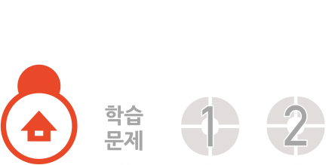

5
길이와 시간 (『수학』 102~103쪽)
생각 수학
- 길이와 시간을 비교해
볼까요
8차시

Slide 2
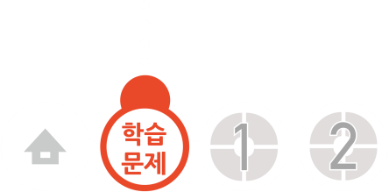
8
차시
생각 수학
학습
문제
길이와 시간을 비교해 보아요.

Slide 3
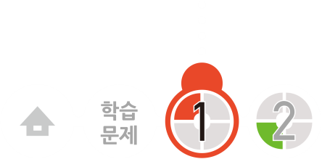
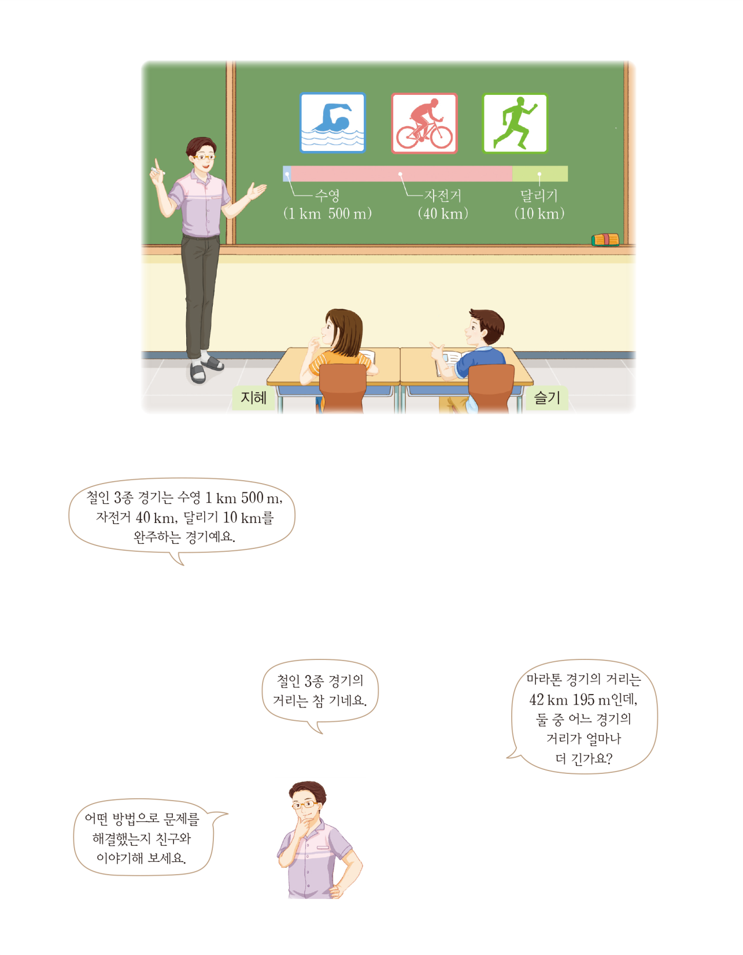


철인 3종 경기와 마라톤 경기의
거리 비교하기
철인3종 경기와 마라톤 경기의 거리를 비교해 봅시다.
슬기가 궁금해하는 것은 무엇인가요?
철인 3종 경기와 마라톤 경기의 거리 중 어느 경기의 거리가 얼마나 더 긴지를 궁금해하고 있습니다.

Slide 4
철인 3종 경기와 마라톤 경기의
거리 비교하기
문제에서 무엇을 알 수 있나요?
마라톤 경기의 거리가 42km 195m라는 것을 알 수 있습니다.
철인 3종 경기는 수영 1km 500m, 자전거 40 km, 달리기 10km를 완주해야 하는 경기라는 것을 알 수 있습니다.
문제를 어떻게 해결하면 좋을까요?
철인 3종 경기의 거리를 구하여 마라톤 경기의 길이와 비교해 보겠습니다.
철인 3종 경기의 거리를 어림해 보면 자전거가 40km, 달리기가 10km이므로 약 50km가 넘습니다. 따라서 50km에서 마라톤 경기의 거리 42km 195m를 뺀 다음 다시 철인 3종 경기 중 수영의 거리 1 km 500 m를 더하겠습니다.

Slide 5
철인 3종 경기와 마라톤 경기의
거리 비교하기
생각한 방법으로 철인 3종 경기와 마라톤 경기의 거리 중 어느 경기의 거리가 얼마나 더 긴지 해결하고, 해결하는 과정을 나타내어 보세요.
자신이 세운 계획에 따라 문제를 해결한 방법을 설명해 보세요.

Slide 6
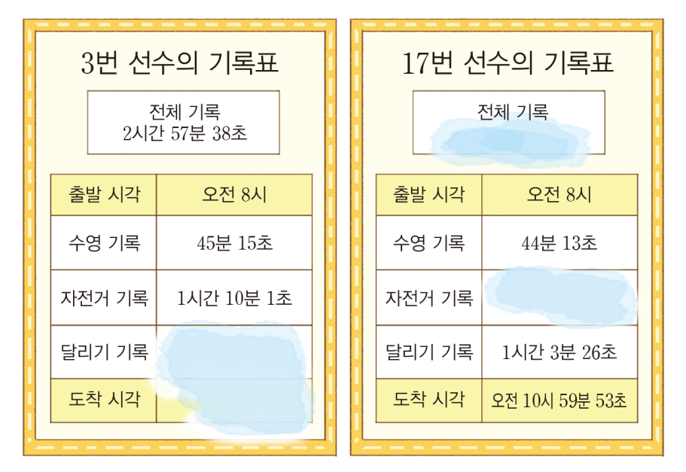
철인 3종 경기에 참가한 두 선수의
기록표 비교하기

Slide 7
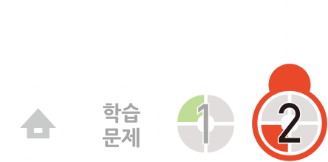


철인 3종 경기에 참가한 두 선수의
기록표 비교하기
철인3종 경기에 참가한 두 선수의 기록표를 비교해 봅시다.
구하려고 하는 것은 무엇인가요?
3번 선수와의 기록 차이를 줄이기 위해 17번 선수가 어느 종목을 더 연습하면 좋을지를 생각해 보아야 합니다.
두 선수의 기록표를 보고 알 수 있는 것은 무엇인가요?
두 선수 모두 오전 8시에 출발했습니다.
3번 선수의 수영, 자전거 종목의 기록을 알 수 있습니다.
17번 선수는 수영, 달리기 종목의 기록을 알 수 있습니다.
수영은 17번 선수가 더 빠릅니다.

Slide 8
철인 3종 경기에 참가한 두 선수의
기록표 비교하기
어떤 방법으로 문제를 해결하면 좋을까요?
두 선수의 기록표에서 보이지 않는 기록을 구한 뒤 두 선수의 기록표를 비교하겠습니다.
두 선수의 기록 차를 중심으로 각 종목의 기록을 비교해 보겠습니다.
자신이 계획한 방법으로 문제를 해결해 보세요.
3번 선수의 달리기 기록과 17번 선수의 자전거 기록을 계산하여 구한 뒤 두 선수의 기록표를 비교합니다.

Slide 9
철인 3종 경기에 참가한 두 선수의
기록표 비교하기
2시간 59분 53초
1시간 12분 14초
1시간 2분 22초
오전 10시 57분 38초

Slide 10
철인 3종 경기에 참가한 두 선수의
기록표 비교하기
17번 선수가 3번 선수와 기록 차이를 줄이려면 어느 종목을 더 연습하면 좋을까요?
자전거 종목을 더 연습하면 좋을 것 같습니다. 두 선수의 기록표를 비교해 보면 자전거 종목의 기록 차이가 가장 크기 때문입니다.
해결 방법을 친구들과 비교하며 장단점을 이야기해 보세요.

Slide 11

8
차시
생각 수학
다음 시간에 배울 내용 알아보기
9차시
얼마나 알고 있나요

